Slide 1
精彩即将开始，请稍候……

Slide 2
有七个人曾经住在一起，每天分一桶粥。要命的是，粥每天都是不够的。
一开始，他们抓阄决定谁来分粥，每天轮一个。于是乎每周下来，他们只有一天是饱的，就是自己分粥的那一天。后来他们开始推选出一个道德高尚的人出来分粥。强权就会产生腐败，大家开始挖空心思去讨好他，贿赂他，搞得整个小团体乌烟障气。
然后大家开始组成三人的分粥委员会及四人的评选委员会，互相攻击扯皮下来，粥吃到嘴里全是凉的。
最后想出来一个方法：轮流分粥，但分粥的人要等其它人都挑完后拿剩下的最后一碗。为了不让自己吃到最少的，每人都尽量分得平均，就算不平，也只能认了。大家快快乐乐，和和气气，日子越过越好。

Slide 3
第七课 个人收入的分配
第一课时 以按劳分配为主体、多种分配方式并存

Slide 4
自主学习内容：
1.我国的基本分配制度是什么？为什么要实行这一分配制度？
2.什么是按劳分配？为什么要实行按劳分配？实行按劳分配有何意义？
3.什么是按生产要素分配？实行按生产要素分配有何意义？
我们这节课要怎么学习呢？不急，请同学们先完成手中的学案。

Slide 5
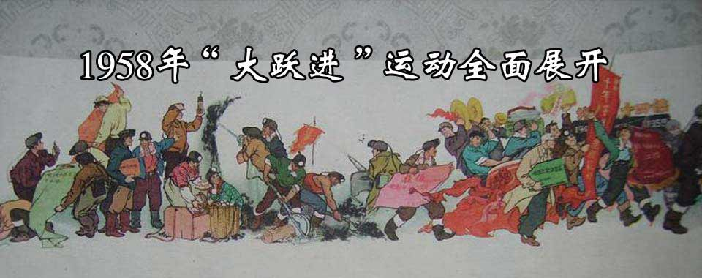
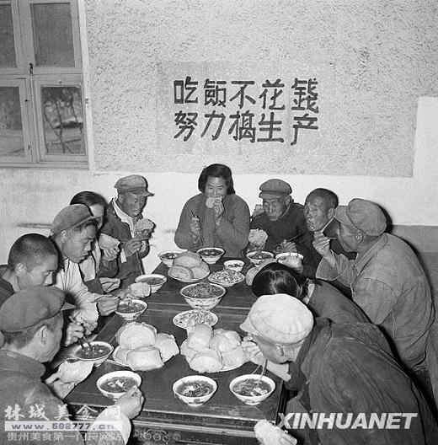
1958年我国提出了“大跃进”口号，组织人民公社，实行平均分配制度，吃“大锅饭”。
上工一窝蜂，
干活闹哄哄；
放工往前冲，
苦了想干的；
累了实干的，
便宜了捣蛋的。
1978年召开的十一届三中全会决定改革开放，神州大地的改变开始了。

Slide 6
思考：郭靖家发生了什么变化？
镜头一
时间：1979年冬
地点：某地农村
人物：农民郭靖、妻黄蓉和他们的儿子郭破虏、女儿郭芙、郭襄一家五口。
事件：人民公社期间，一家人在村食堂吃大锅饭，郭靖和黄蓉在集体劳动挣工分，收入归集体，年终根据工分分到一定收入，每年的收入大约是200元左右。农村土地改革，农民可以承包集体土地自己耕种，上交国家公粮和村提留之后，剩下的都是自己的。郭靖一家承包了村里10亩田，劳动力是他们两口。当然，这时候在自己家吃饭了。到1980年年底，他们家收入600多元。

Slide 7
思考：还是那个问题，郭靖家发生了什么变化？
承包了土地，自己耕种；从分配制度上看发生了变化，变成了按劳分配，收入增加了。
镜头二
时间：1988年
地点：没有变化
人物：还是郭靖一家。
事件：这一年，郭破虏中专毕业，分配到本县国有企业“有名啤酒厂” 工作，收入为每月工资210元，几个月之后他因为工作积极认真每月又增加了奖金50元。郭靖和黄蓉每年种地的收入也达到了1200元每年。

Slide 8
郭靖夫妻和儿子收入状况变化的动力在哪里？
承包集体土地自己耕种，上交国家公粮和村提留之后，剩下的都是自己的。
工作积极认真每月还可以拿到奖金。
让我们来看看按劳分配的意义
①有利于调动劳动者的积极性和创造性
②有利于激发劳动者努力学习科学技术，提高技能
③有利于促进社会生产的发展

Slide 9
找一找：哪些因素决定我国实行按劳分配？快速找到！
前提条件
生产资料公有制
按劳分配
物质基础
生产力发展水平
不高，不平衡
直接原因
劳动的性质和特点
存在差别，谋生手段

Slide 10
提醒同学们要注意两点：
一是“范围”：公有制。主要指国有经济、集体经济、公有资本控股企业中。按劳分配的要求是在社会主义公有制的基础上，劳动者向社会提供劳动。在其它所有制关系下从事劳动而获得的收入不属于按劳分配。劳动者直接为自己或为其他个人提供的劳动，也不能作为按劳分配的依据。比如，个体劳动者的劳动和在私营外资企业虽也是多劳多得，但不是社会主义公有制基础上按劳分配的特定含义。
二是“尺度”：劳动。既要看劳动的数量，也要看劳动的质量。社会以劳动为尺度，向劳动者分配个人消费品。这表明“社会”将社会总产品在做了各种必要的扣除后，剩下的那部分，按照个人向社会提供的劳动数量的多少和质量的高低为标准进进分配，多劳多得，少劳少得，有劳动能力者不劳不得。

Slide 11
思考：依然如故，还是那个问题，郭靖家发生了什么变化？
镜头三
时光流转，我们的故事还在继续
时间：2001年-2014年
地点：没有变化
人物：发生了变化，郭家两个女儿已经出嫁，郭破虏娶了媳妇王语嫣，有了儿子阳顶天。
事件：啤酒厂效益不好，郭破虏于2001年辞去了啤酒厂车间主任的工作，到了一家外企做分公司经理，年薪15万；王语嫣没有工作，在啤酒厂门口开了一家小商店，年入5万。自2007年初王语嫣拿出20万积蓄开始炒股，她的运气不错基本上每年炒股收益4万左右。郭靖老两口还是耕种10亩田地，年入1.2万。

Slide 12
收入增加幅度比较大，从分配制度上看也有了变化。
郭靖老两口：
郭破虏：
王语嫣：
按劳分配
按生产要素-管理
按生产要素-劳动、资本
社会的发展从来不会停下他的脚步，中国的改革也在继续，让我们再来看郭靖他们家的变化。

Slide 13
思考：我不再那么固执的问你问题，自己问自己答吧。
镜头四
时间：2014年-
地点：不再重要
人物：郭靖黄蓉老两口、郭破虏王语嫣、阳顶天及他的媳妇魏璎珞
事件：郭破虏已经做到了大区经理，年薪40万；王语嫣已不再开商店，专职搞投资年入15万。阳顶天博士毕业，用手中专利与人合股开公司年入30多万；魏璎珞头脑灵活，带领一个10人团队投资10万在天猫开海淘店，年入20多万。郭靖老两口由于年事已高，把自己承包的8亩地以每亩每年1300元流的价格转给了一家绿色农产品公司，留下了2亩自己耕种，权做锻炼，还能收入3000元。

Slide 14
收入增加幅度很大，从分配制度上看也更加复杂。
郭靖老两口：
郭破虏：
王语嫣：
阳顶天：
魏璎珞：
按劳分配、按生产要素-土地
按生产要素-管理
按生产要素-资本
按生产要素-技术
按生产要素-管理、资本

Slide 15
资本
劳动
技术
管理
信息
土地
生产要素 | 对应形式
 | 存款、债券、股票等收益，私营企业主的税后利润
 | 非公有制、私有资本控股的混合所有制中劳动者的工资、奖金、津贴。
 | 技术入股、专利使用、技术转让等收入
 | 凭借管理才能取得的收入
 | 提供市场信息、管理方案和问题解决方案所获得收入
 | 土地、房屋的租金和转让金等。
在中国特色社会主义建设的进程中，我们不断改革，形成了目前的这种分配制度，尤其是在市场经济经济条件下生产要素参与分配更是促进了经济社会发展，其积极意义有哪些？

Slide 16
健全生产要素按贡献参与分配的制度，是对市场经济条件下生产要素所有权存在的合理性、合法性的确认，体现了国家对公民权利的尊重，对劳动、知识、技术、管理和资本的活力竞相迸发，让一切创造社会财富的源泉充分涌流，以造福于人民。

Slide 17
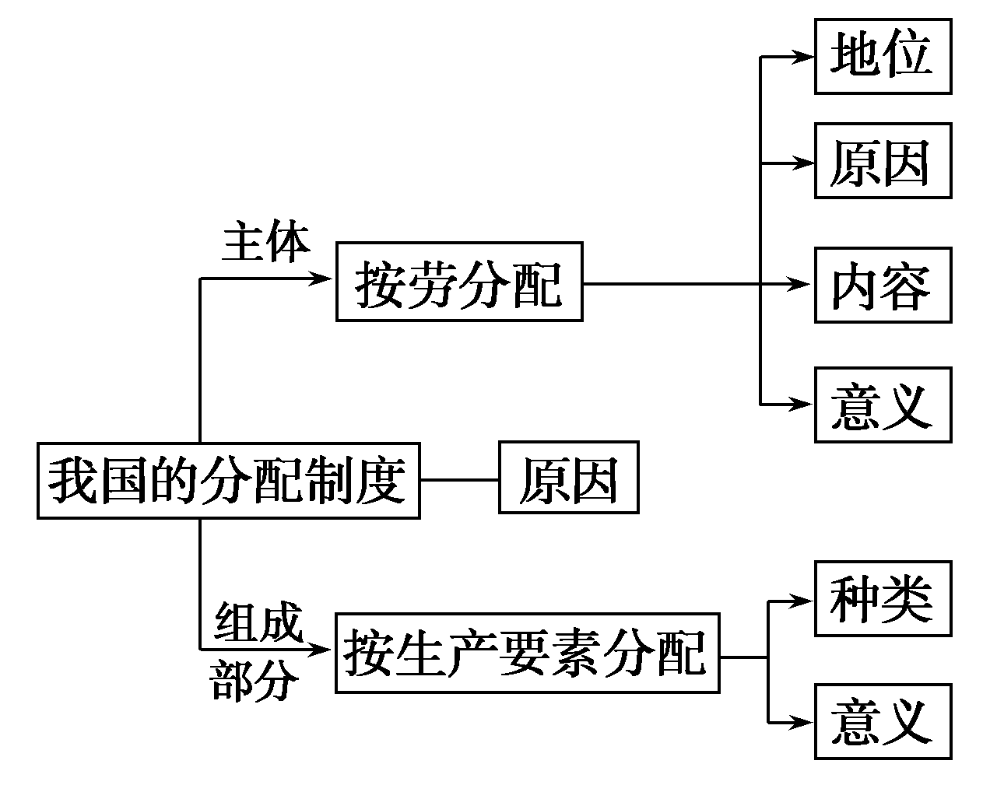
课堂总结
第七课 个人收入的分配
第一课时 以按劳分配为主体、多种分配方式并存

Slide 18
本堂课结束，谢谢大家！
邹城一中 范涛
2018.9.13

